Slide 1
東京都中小企業サイバーセキュリティ
向上支援事業
事業概要

Slide 2
１．事業概要
東京都中小企業サイバーセキュリティ向上支援事業とは
中小企業に対する「サイバー攻撃の実態を把握」するとともに「自立的なサイバーセキュリティ対策の後押し」「サイバーセキュリティ対策に対する意識の向上」を行うことを目的とした東京都の中小企業支援事業です。
請負事業者(NTT東日本)が事業主体となり、中小企業のサイバーセキュリティ対策支援を行います。

Slide 3
２．実施概要
実態把握について
現場調査やアンケート等によるサイバーセキュリティ対策状況の実態把握
セキュリティ対策機器(UTM)の設置によるサイバー攻撃の状況及び相談内容等の把握
「標的型攻撃メール訓練」等によるセキュリティ意識把握

Slide 4
事業参加お申し込み
３．参加申し込みの流れ
現状・実態把握
「本事業における中小企業等の定義」等の対象条件に則り参加決定を判断いたします
※お客様環境等を総合的に判断し、事業へのお申し込みをお断りする場合もしくは一部サービスのみ提供となる場合がございます
事前アンケート
環境調査
機器設置
事後アンケート

Slide 5









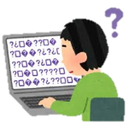




支援・相談
３．参加申し込みの流れ
セキュリティ対策サービス体験
相談窓口等の利用
攻撃者
インターネット
ワーム等の
マルウェア
スパムメール
不正アクセスによる
情報搾取
有害サイトへのアクセス
×100社（予定）
事業参加企業様
ルータ
メールセキュリティ対策
セキュリティ対策機器(UTM)
出入り口対策
標的型攻撃メール訓練
遠隔・駆けつけ対応
PC
複合機
NWカメラ
AP

Slide 6







３．参加申し込みの流れ
本事業において設置するUTMが提供するネットワークセキュリティ対策機能は以下の通りです
不正アクセス
ブロック
不正プログラム対策
不正な通信、プログラムによる攻撃を検知し、
内部感染を発見する機能
Webサイトアクセスブロック
不正プログラムによる感染、フィッシング詐欺被害を未然に防止する機能
不正侵入対策
ファイアウォール
外部のネットワークからの攻撃や不正なアクセスを
ブロックする機能
IPS(不正侵入防御)
ネットワーク内に侵入した不正なパケットを検知し、
攻撃を防御する機能
メールセキュリティ対策
メールに含まれる不正プログラムの検知や
スパム（迷惑）メールを判定する機能
URL指定によるアクセス制御
特定のサイトのみをブロックしたり、特定のサイトのみをアクセス可能とする機能
アプリケーション利用制限
設定したアプリケーションの利用制限に基づき、
通信の検出・ブロックを行う機能

Slide 7
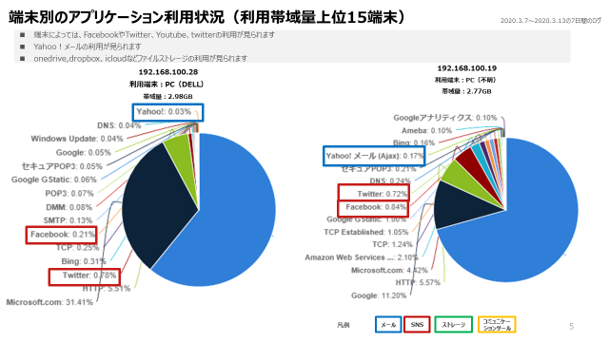
改善・検討
３．参加申し込みの流れ
事後アンケート
個別コンサルティング
■レポート報告例
各企業様へ個別にフィードバックするとともに
事業全体として統計・分析等を実施します

Slide 8


こんなお悩みありませんか？
セキュリティ対策が
不十分
サイバー攻撃が
原因なのか
判定が難しい
専門知識を有する
人材の不足
近年、セキュリティ対策の弱い中小企業への サイバー攻撃が さらに深刻化。
トラブル時に原因の特定・判断等が難しくどうしたらいいかわからない。
IT専門人材が不足、経営者 自らが構築・運用するケースも多いのが現状。

Slide 9
３．参加申し込みの流れ
参加申し込み又はご興味のある方は
下記までお問合せください。
【お申込み・お問合せ先】
東日本電信電話株式会社
東京事業部 事務局
E-mail：cs-tokyo-ml@east.ntt.co.jp

